Slide 1
Teoria e Tecniche di Compilazione
Introduzione
Lunedì 10 Marzo 2008

Slide 2
Informazioni generali sul corso
CFU: 6
Docente:
    Prof. Marinella Sciortino
Svolgimento delle lezioni
    Lunedì 9:30 – 11:30, laboratorio B
    Giovedì 9:30 – 11:30, laboratorio B
    Venerdì 12:30 – 13:30, laboratorio B
Modalità di svolgimento degli esami
    Discussione relazione su progetto assegnato almeno 15 giorni prima (aspetti pratici)
    Prova orale (aspetti teorici)

Slide 3
Testi di riferimento
A. Aho, M. Lam, R. Sethi, J. Ullman
Compilers, Principles, Techniques & Tools
Addison Wesley
Giorgio Bruno
Linguaggi Formali e Compilatori
Utet Libreria
Stefano Crespi Reghizzi
Linguaggi Formali e Compilazione
Pitagora Editrice
Thomas W. Parson
Introduction to Compiler Construction
Computer Science Press
J.R. Livine – T. Mason – D. Brown
Lex & Yacc
O’Reilly

Slide 4
Linguaggi di Programmazione e Compilatori
I linguaggi di programmazione sono “notazioni” per descrivere calcoli a persone e macchine.
Tutti i software che girano su tutti i computer sono scritti in un qualche linguaggio di programmazione.
Prima che un programma possa “girare” ovvero essere mandato in esecuzione in un computer deve essere prima trasformato (tradotto) in sequenze di istruzioni elementari eseguibili da un computer.
I software che realizzano tale trasformazione sono chiamati COMPILATORI.

Slide 5
Obiettivi del corso
Illustrare la struttura, le tecniche di costruzione e il funzionamento di un moderno compilatore
Introdurre le tecniche per la realizzazione di compilatori mediante l’uso di strumenti automatici:
  Flex (Fast Lexical analyzer generator)
  Bison (Parser generator)
Applicare principi e tecniche per la progettazione dei compilatori in vari contesti legati all’ analisi di testi.

Slide 6
Prerequisiti indispensabili
Lo studio dei compilatori richiede particolari conoscenze che coinvolgono:
  Linguaggi di programmazione (in particolare il linguaggio C)
  Informatica Teorica (linguaggi, automi e grammatiche)
  Algoritmi (liste, pile, alberi, grafi, tabelle hash)

Slide 7
Perché e quando nascono i compilatori?
Alcune notizie storiche

Slide 8
Linguaggi macchina: linguaggi a basso livello della I generazione
Il linguaggio macchina è il linguaggio nativo del computer su cui un certo programma viene eseguito.
Esso consiste di sequenze di bit che sono interpretate (eseguite passo dopo passo) da un meccanismo interno al computer. Può essere espresso in binario o in esadecimale.
Ad esempio sul processore Intel 8x86,
il codice C7 06 0000 0002
dice alla CPU di inserire 2 nella locazione 0000.
Quando il primo computer elettronico apparve (nel 1940, modello di John von Neumann), era possibile usare solo il linguaggio macchina.
Le operazioni realizzabili erano dette di basso livello erano strettamente legate al tipo di macchina e consistevano in:
  Spostare dati da una locazione all’altra;
  Confrontare due valori;
  …
Svantaggi: programmi difficili da scrivere e facili
all’errore

Slide 9
Linguaggi assembly: linguaggi a basso livello della II generazione
I linguaggi assembly sono nati negli anni ’50.
Inizialmente erano soltanto rappresentazioni mnemoniche di istruzioni in linguaggio macchina, ovvero abbreviazioni o parole che rendevano più facile ricordare le sequenze di bit. Diventava più facile e più veloce scrivere i programmi e correggerne gli eventuali errori.
Ad esempio il codice precedente diventa mov x,2.
Un programma in linguaggio assembly è tradotto in linguaggio macchina da un programma chiamato assembler che traduce una alla volta le istruzioni in assembly in codice macchina.
Esempio: su un processore x86/IA-32 l’istruzione in binario
10110000 01100001 (Esadecimale: 0xb061)
corrisponde alla seguente istruzione in linguaggio assembly
mov al, 061h
che significa “muovi il valore esadecimale 61 (97 in decimale) nel registro chiamato al”.

Slide 10
L’evoluzione dei linguaggi di programmazione: nascono i linguaggi ad alto livello (III generazione)
I software per i primi computer erano scritti in linguaggio
assembly. L’esigenza dei linguaggi ad alto livello (indipendenti
cioè dalla macchina) nacque quando il vantaggio di riusare
software su diversi tipi di macchine divenne significativamente maggiore del costo della scrittura di un compilatore.
L’istruzione precedente potrebbe diventare x=2.
Nel 1957 venne introdotto il FORTRAN per il calcolo scientifico da John Backus dell’IBM, da cui derivò successivamente il BASIC (1964): oltre al salto condizionato, reso con l'istruzione IF, questa nuova generazione di linguaggi introduce nuove strutture di controllo di flusso come i cicli WHILE e FOR e le istruzioni CASE e SWITCH: in questo modo diminuisce molto il ricorso alle istruzioni di salto (GOTO), cosa che rende il codice più chiaro ed elegante, e quindi di più facile manutenzione.
Il COBOL nacque nel 1961 per la gestione degli archivi commerciali, il LISP nel 1959 per il calcolo simbolico, l’ALGOL nel 1960.
Nel 1967 nacque il SIMULA, che introdusse per primo il concetto (allora appena abbozzato) di oggetto software.

Slide 11
L’evoluzione dei linguaggi di programmazione: nascono i linguaggi ad alto livello (III generazione)
Nel 1970 Niklaus Wirth pubblica il Pascal, il primo linguaggio strutturato, a scopo didattico; nel 1972 dal BCPL nascono prima il B (rapidamente dimenticato) da cui Dennis Ritchie sviluppò il C, che invece fu fin dall'inizio un grande successo.
Nel 1983 vede la luce Smalltalk, il primo linguaggio realmente e completamente ad oggetti, che si ispira al Simula e al Lisp. Esempi di linguaggi object-oriented odierni sono Eiffel, C++ nel 1986, e successivamente Delphi, Java nel 1995.
In media un’istruzione in linguaggio ad alto livello corrisponde a 10 istruzioni in assembly.
Nota: Contestualmente alla nascita dei primi compilatori
Noam Chomsky cominciò il suo studio dei linguaggi naturali
e alla classificazione dei linguaggi in base alla potenza
di calcolo delle grammatiche.

Slide 12
I linguaggi della IV generazione
Sono i linguaggi progettati per applicazioni specifiche
Hanno come obiettivo quello di ridurre al minimo gli sforzi per la programmazione, il tempo per lo sviluppo di un software e il relativo costo.
Ad esempio:
  SQL, per query in database
  Postscript, per generare report
  Mathematica, per la manipolazione e l’analisi di dati
  …

Slide 13
I linguaggi della V generazione
Mirano a risolvere un problema usando i vincoli dati al problema stesso piuttosto che usare un l’agoritmo scritto da un programmatore.
Usati principalmente in intelligenza artificiale, istruiscono il computer per trovare la soluzione.
Ad esempio:
  Linguaggi basati su linguaggi logici come Prolog, OPS5
  Mercury
  …

Slide 14
Compilatore
Un compilatore è un programma che traduce il codice scritto in un linguaggio di programmazione ad alto livello in linguaggio macchina.

Slide 15
Impatto dell’evoluzione dei linguaggi sui compilatori
L’evoluzione dei linguaggi di programmazione è profondamente in relazione con quella dei compilatori.
La progettazione di un compilatore richiede enormi sforzi legati alla scelta dei modelli da utilizzare e delle implementazioni.
Un compilatore deve tradurre in modo corretto un insieme potenzialmente infinito di programmi scritti in linguaggio sorgente. Il codice prodotto deve essere il più possibile efficiente, sia da un punto di vista del tempo di esecuzione che della memoria utilizzata.

Slide 16
Compilatore
Un compilatore è un programma capace di leggere un programma in un linguaggio (linguaggio sorgente) e tradurlo in un programma equivalente in un altro linguaggio (linguaggio target).
Un ruolo importante del compilatore consiste nel riportare gli eventuali errori nel programma sorgente incontrati durante il processo di traduzione.
programma sorgente
Compilatore
programma target
Se il programma target è programma in un linguaggio-macchina eseguibile, allora esso può essere chiamato dall’utente per processare un input e produrre un output.
input
Programma target
output

Slide 17
Interprete
Così come il compilatore è un language processor.
Invece di produrre il programma target come traduzione, un interprete esegue direttamente le operazioni specificate nel programma sorgente su input forniti dall’utente.
programma sorgente
Interprete
output
input
Il programma target prodotto da un compilatore è solitamente 10 volte più veloce di quello prodotto da un interprete. Un interprete comunque può meglio eseguire una diagnostica degli errori poiché esegue il programma sorgente statement dopo statement.

Slide 18
Esempio di linguaggi interpretati: i Linguaggi Scripting
Sono linguaggi interpretati e dotati di operatori di alto livello in grado di mettere insieme alcuni script.
Gli script differiscono dai programmi che vengono convertiti permanentemente in linguaggio macchina, ovvero in file binary eseguibili prima di essere eseguiti. Infatti essi rimangono nella loro forma originale e sono interpretati comando per comando ad ogni esecuzione.
Esempi di linguaggi scripting sono:
  Awk
  Javascript
  Perl
  PHP
  Python
  …

Slide 19
Compilatori Ibridi
Esistono anche compilatori ibridi che combinano compilazione e interpretazione. Ad esempio, un programma sorgente in JAVA viene prima compilato e trasformato in una forma intermedia (bytecode). I bytecode vengono poi interpretati o compilati da una virtual machine.
programma sorgente
traduttore
programma intermedio
Virtual Machine
output
input

Slide 20
Macchina virtuale
E’ un software che crea un ambiente virtuale in cui l'utente può eseguire alcune applicazioni senza tener conto del sistema operativo sottostante.
Dal momento che esistono macchine virtuali scritte per diverse piattaforme, il programma compilato può "girare" su qualsiasi piattaforma su cui "gira" la macchina virtuale ("Write once, run everywhere" ).
Progenitore delle odierne VM è la “macchina p”, cioè il calcolatore astratto per cui venivano (e vengono tuttora) compilati i programmi in Pascal nelle prime fasi della compilazione (producendo il cosiddetto p-code)

Slide 21
Codice per macchina virtuale
p-code prodotto dal Pascal p-compiler per una Virtual Stack Machine
bytecode prodotto dai compilatori Java per una Virtual Java Machine progettata da Sun Microsystems.
Common Intermediate Language (CIL) della piattaforma .NET eseguito dal Common Language Runtime (CLR) la macchina virtuale .NET progettata da Microsoft per funzionare con qualsiasi sistema operativo.

Slide 22
Coma lavora la Virtual Machine?
I programmi applicativi vengono scritti in un linguaggio che viene compilato per questo calcolatore immaginario (cioè tradotti nelle sue istruzioni native) e, una volta compilati, vengono eseguiti sulla macchina virtuale software, che può agire o come interprete o come compilatore "al volo" (compilazione just in time: traducono il codice intermedio in linguaggio macchina immediatamente prima che venga processato l’input).
Nelle prime implementazioni la Virtual Machine interpretava il codice in forma intermedia.
Le più recenti implementazioni di virtual machine incorporano un JIT compiler:
    La macchina virtuale Java HotSpot di Sun Microsystem
    La macchina virtuale Common Language Runtime di Microsoft per la piattaforma .NET
    La macchina virtuale Parrot per il linguaggio Perl
    Macromedia Flash (annuncio)

Slide 23
Linguaggi compilati: dal sorgente all’eseguibile
Il programma target prodotto dal compilatore normalmente non è pronto per l’esecuzione e ciò per diverse ragioni.
Un programma sorgente può essere diviso in moduli memorizzati in file separati. Il compito di mettere assieme il codice sorgente è a volte affidato al preprocessor o precompilatore. Esso può anche espandere le macro in statement del linguaggio sorgente.
Il programma sorgente modificato viene dato in pasto al compilatore.
Il compilatore può produrre un codice in linguaggio assembly che è più facile da produrre ed è più facile fare il debug. Allora il file viene processato dall’assembler che produce un codice macchina rilocabile.
I programmi lunghi sono spesso compilati a pezzi, così il codice macchina rilocabile deve essere linkato con altri file in codice rilocabile e file di libreria al fine di produrre un codice che giri sulla macchina. Il linker assegna e risolve gli indirizzi di memoria esterna, poiché un codice in un file può riferirsi ad una locazione in un altro file. Il loader mette insieme tutti i file oggetto eseguibili in memoria per l’esecuzione.
programma sorgente
Preprocessor
programma sorg. modificato
Compilatore
programma assembly
Assembler
codice macchina rilocabile
File di libreria
File oggetto rilocabili
Linker/Loader
programma target

Slide 24
La precompilazione
In alcuni casi il codice sorgente subisce una trasformazione (precompilazione) prima di essere compilato.
La precompilazione può essere definita come la trasformazione del codice sorgente in un altro.
Esempi:
  Traduzione del Lisp in C
  Prime versioni del C++ (C con classi)
  Utilizzo dell’SQL embedded
  Adattare il programma in funzione dell’installazione (Compilazione condizionale)
  Espansione delle macro

Slide 25
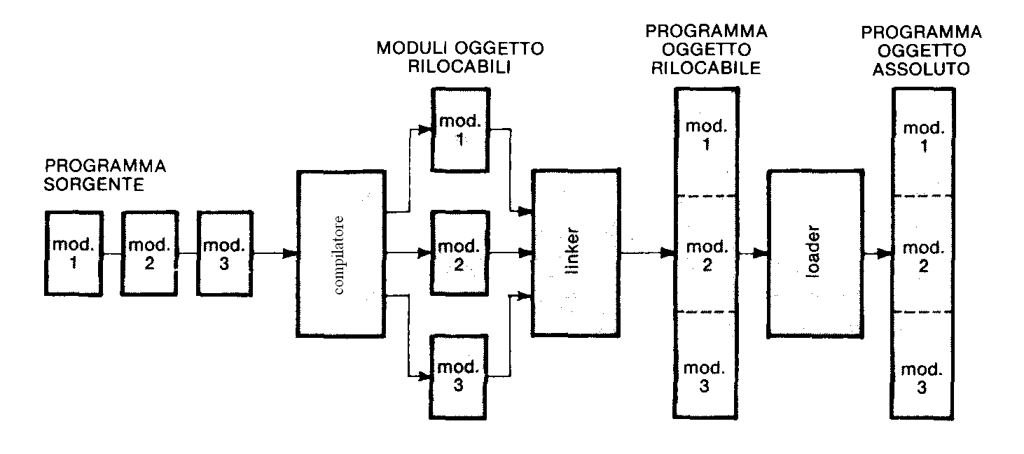
Linker e Loader
Questi strumenti sono presenti anche negli ambienti integrati di sviluppo

Slide 26
Struttura di un compilatore
Le fasi della compilazione

Slide 27
Lavora con linguaggi simbolici
Ogni linguaggio simbolico è formato da:
  Alfabeto, insieme dei simboli usati
  Lessico, insieme delle parole che formano il linguaggio (vocabolario)
  Sintassi, insieme delle regole per la formazione delle frasi (istruzioni)
  Semantica, significato da associare ad ogni parola ed istruzione

Slide 28
La struttura di un compilatore
Il processo di compilazione consiste in una serie di passi chiamati
fasi della compilazione
  Analisi lessicale
  Analisi sintattica
  Analisi semantica
  Generazione del codice intermedio
  Ottimizzazione
  Generazione del codice target
  o codice oggetto
analisi
sintesi

Slide 29
codice sorgente
Analizzatore lessicale
Errori lessicali
sequenza di token
Analizzatore sintattico
Errori sintattici
albero sintattico
Symbol
table
Analizzatore semantico
Errori semantici
Le fasi della compilazione
albero sintattico
Generatore del codice intermedio
rappresentazione intermedia
Ottimizzazione indipendente dalla macchina
rappresentazione intermedia
Generatore di codice
codice target
Ottimizzazione dipendente dalla macchina
codice target

Slide 30
Front end & Back end
La compilazione è stata suddivisa in due parti:
  Analisi
  Sintesi
La prima parte, che dipende solo dal tipo di linguaggio che deve essere tradotto viene anche detta “front end” del compilatore.
La seconda, insieme alle ottimizzazioni dipendenti dalla macchina viene detta “back end” del compilatore.

Slide 31
Analisi lessicale (lexical analysis o scanning)
In questa fase l’analizzatore lessicale (scanner) suddivide il codice sorgente in lessemi (elementi lessicali o terminali del linguaggio) che memorizza in una symbol table.
Per ogni lessema produce un token.
I vari lessemi, una volta isolati, vengono memorizzati in una o più tabelle (tabelle dei descrittori o symbol table) dove saranno contenute tutte le indicazioni necessarie per identificare e caratterizzare i singoli lessemi (nome, tipo, visibilità,…;nel caso di nomi di funzioni, il numero di parametri, come sono passati,il tipo restituito,…)
Un token può essere pensato come una coppia
<nome del token, attributo>
Il nome del token è un nome astratto utile durante l’analisi sintattica, l’attributo è il puntatore nella symbol table alla entry contenente i dati di questo specifico token.

Slide 32
Individuazione dei lessemi e dei token
Per esempio nel seguente statement in C:
posizione = initial+ rate * 60 ;
si individuano i seguenti elementi:
Token Lessema
identificatore posizione, initial, rate
operatore somma (+) +
operatore prodotto (*) *
operatore di assegnazione (=) =
costante 60
terminatore ;

Slide 33
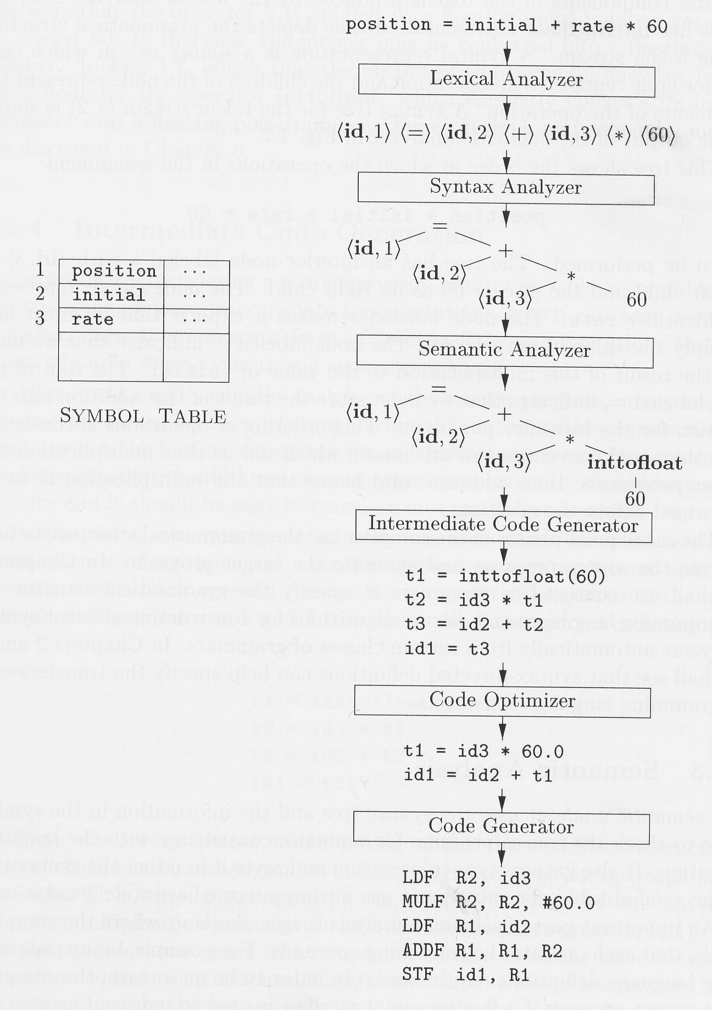
Compiliamo un programma contenente lo statement:
posizione = initial+ rate * 60

Slide 34
Compiti dello scanner
Costruzione delle symbol table
Trasformazione del codice sorgente in forma semplificata, pronta per l’analisi sintattica.

Slide 35
Nel nostro esempio…
posizione = initial+ rate * 60

Slide 36
Analisi sintattica (syntax analysis o parsing)
In questa fase l’analizzatore sintattico (parser) usa i token (i nomi dei token) per definire la struttura grammaticale della sequenza di token, ovvero determina la struttura delle singole istruzioni e controlla se sono rispettate le regole della sintassi del linguaggio.
Il parser adopera il codice semplificato e la symbol table costruiti nella fase precedente e genera per ogni istruzione il corrispondente albero sintattico (syntax tree).
L’output della fase di analisi sintattica è l’insieme degli alberi sintattici che descrivono il programma.

Slide 37
Nel nostro esempio…
posizione = initial+ rate * 60

Slide 38
Analisi semantica (semantic analysis)
Usa il syntax tree e la symbol table del programma sorgente per controllarne la consistenza semantica con le definizioni del linguaggio. L’analisi semantica consiste nell’interpretazione del “significato” delle strutture prodotte nella fase precedente controllando che esse siano legali e significative.
Si controlla, per esempio, che le variabili coinvolte siano dichiarate e definite, che i tipi siano corretti, che gli operatori siano usati correttamente, ….
Una parte importante dell’analisi semantica è il type checking dove il compilatore controlla che ogni operatore abbia gli operandi giusti. Per esempio:
  controlla che l’indice di un array sia un intero
  applica le conversioni di tipo nel caso di operatori che possono essere applicati ad operandi di diverso tipo (coercions)
  Nell’esempio, position, initial e rate sono floating- point e 60 è un intero.

Slide 39
Nel nostro esempio…
posizione = initial+ rate * 60

Slide 40
Semantica statica e semantica dinamica
Semantica statica: indipendente dai dati su cui opera il programma sorgente.
var i : real;
a : array [1..100] of integer;
…………
i:=3.5;
a[i]:=3;
Semantica dinamica: dipendente dai dati su cui opera il programma sorgente.
var i : integer;
a : array [1..100] of integer;
…………
read(i);
a[i]:=3;
L’analizzatore semantico si occupa della semantica statica, mentre la semantica dinamica spetta all’interprete o al supporto esecutivo.

Slide 41
Generazione del codice intermedio
In questa fase si provvede alla generazione del codice intermedio che solitamente è una rappresentazione di basso livello (più vicina alla macchina).
Esistono diversi modelli usati per la generazione del codice intermedio (execution model). In ogni caso deve avere due proprietà importanti: essere facile da produrre e facile da tradurre in codice target.
Uno dei più usati è il three-address-code in cui tutte le istruzioni hanno la forma di istruzioni in assembly con tre operandi per istruzione:
id := id1 operator id2

Slide 42
Nel nostro esempio…
posizione = initial+ rate * 60

Slide 43
Three-address-code
Esempio:
posizione = initial+ rate * 60
In 3-AC diventa:
t1=inttofloat(60)
t2=id3 * t1
t3=id2 + t2
id1=t3
Ogni istruzione ha al più un operatore
sul lato destro.
Le istruzioni fissano l’ordine con cui
vengono eseguite le operazioni
Vengono generati nomi temporanei
per memorizzare i valori intermedi
Alcune istruzioni hanno meno di 3
operandi

Slide 44
Ottimizzazione del codice
In questa fase il codice intermedio viene analizzato e trasformato in codice ad esso equivalente ma più efficiente.
Questa fase può essere molto complessa e lenta.
La maggior parte dei compilatori permette di disattivare l’ottimizzazione per velocizzare la traduzione; altri non hanno ottimizzazione.
In questa fase si tratta di ottimizzazioni indipendenti dalla macchina.
Ad es. t1=id3*60.0
id1=id2+t1
Esistono anche ottimizzazioni dipendenti dalla macchina operate dal post-ottimizzatore.

Slide 45
Nel nostro esempio…
posizione = initial+ rate * 60

Slide 46
Esempi di ottimizzazioni indipendenti dalla macchina
Calcolare una sola volta le espressioni ripetute, purché le variabili non mutino di valore tra le ripetizioni:
a[i*k] := a[i*k] + 1 (i*k si può calcolare una sola volta)
Eliminare le moltiplicazioni per 1 e le somme di 0.
Portare fuori da un ciclo le operazioni che non dipendono dal valore dell’indice:
for i:=1 to N do
begin
….
J:=r/s;
….
End; (j:=r/s si può portare fuori)

Slide 47
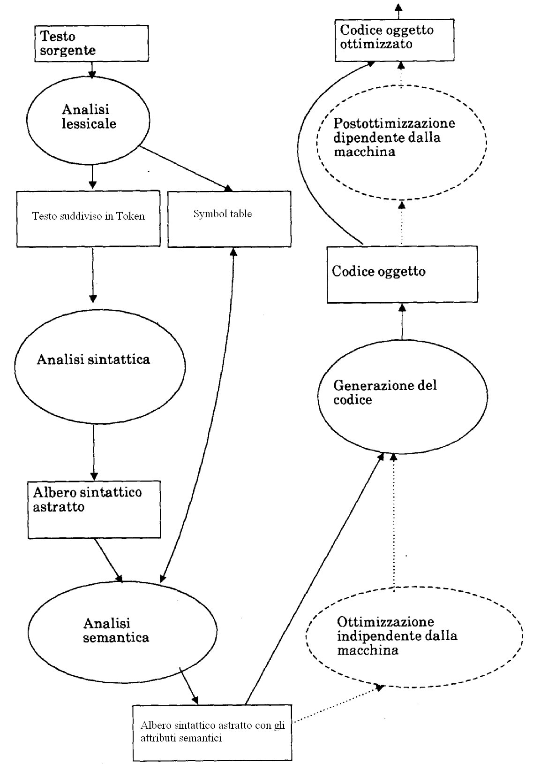
N.B. Il problema di generare il codice target ottimale è
indecidibile.

Slide 48
Generazione del codice target o oggetto
In questa fase si provvede alla traduzione del codice intermedio eventualmente ottimizzato nel linguaggio della “target machine”.
Se il linguaggio target è il codice-macchina, allora per ogni variabile del programma sono assegnati registri e locazioni di memoria.
Ad esempio:
LDF R2, id3
MULF R2, R2, #60.0
LDF R1, id2
ADDF R1, R1, R2
STF id1, R1
La lettera F indica che
si trattano floating-point
NOTA: Le decisioni sull’allocazione della memoria vengono
prese o durante la generazione del codice intermedio
o durante la generazione del codice oggetto.

Slide 49
Nel nostro esempio…
posizione = initial+ rate * 60

Slide 50
Gestione degli errori
Durante tutte le fasi della compilazione possono venir riscontrati degli errori.
Essi possono essere tali da bloccare o meno il processo.
Spesso accade che un errore ne provochi in conseguenza tanti altri.
Conviene non preoccuparsi se alla prima compilazione l’elenco degli errori è molto lungo.
Il problema di trovare tutti gli errori di un programma è indecidibile

Slide 51
Fasi e passate
Pur avendo descritto separatamente e sequenzialmente le varie fasi della compilazione, in realtà queste possono essere svolte con modalità e in tempi diversi.
Inoltre la compilazione può avvenire in una o più “passate”.
Ad esempio, le fasi del front-end possono essere raggruppate in una sola passata, l’ottimizzazione del codice intermedio in un’altra passata e poi un’ultima passata per il back-end.
In generale, una passata può coincidere con:
  una singola fase o parte di essa;
  più fasi;
  parti di più fasi;

Slide 52
Quante passate?
Un compilatore ad una sola passata è normalmente più veloce.
Alcuni linguaggi sono stati progettati perchè potessero essere compilati in una sola passata (Pascal).
In altri casi le possibilità offerte dai linguaggi di programmazione impediscono la compilazione in una sola passata.
Uno svantaggio della compilazione in singola passata è che non è possibile effettuare delle ottimizzazioni “sofisticate” necessarie per generare codice di alta qualità.
Può essere difficile, infatti, valutare il numero di volte che un’espressione deve essere analizzata per produrre una sua buona ottimizzazione.

Slide 53
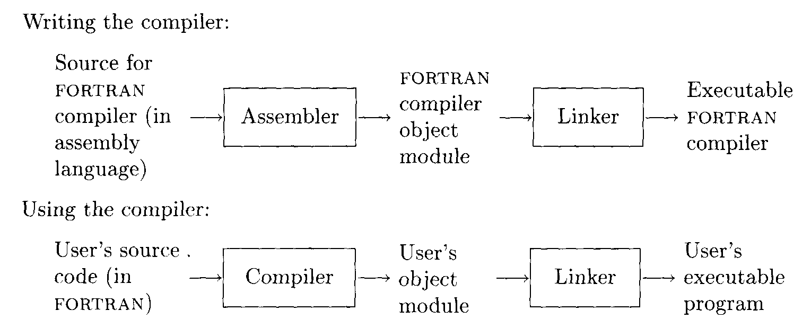
Realizzare un compilatore
Il primo compilatore fu scritto in linguaggio assembler (e non c’erano altre alternative)

Slide 54
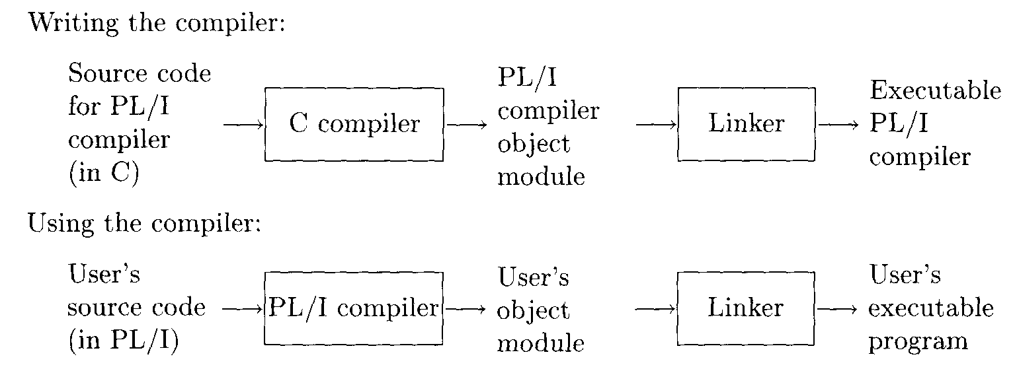
Realizzare un compilatore
Se si dispone di un compilatore per un determinato linguaggio è possibile scrivere un compilatore per un altro linguaggio.

Slide 55
Realizzare un compilatore
E’ possibile scrivere un compilatore utilizzando lo stesso linguaggio.

Slide 56
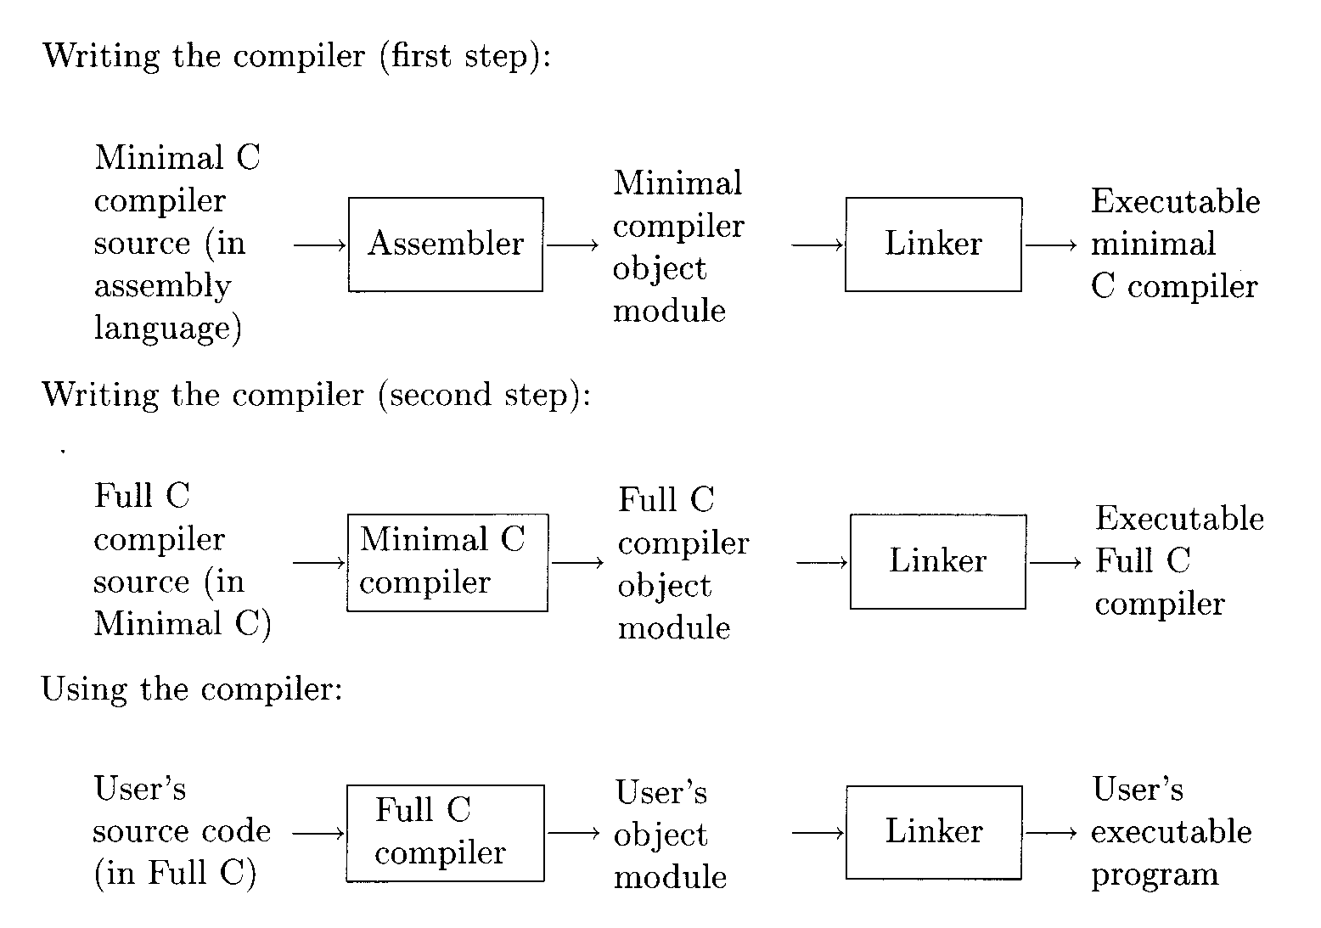
Realizzare un compilatore

Slide 57
Realizzare un compilatore
Ogni successiva versione del compilatore può essere scritta in full C e compilata usando la versione precedente.
Questa tecnica prende il nome di bootstrapping.

Slide 58
Realizzare automaticamente un compilatore
Esistono strumenti software per generare automaticamente parti di un compilatore. Ad esempio:
  Flex generatore di analizzatori lessicali
  Bison generatore di analizzatori sintattici

